Slide 1


Pertemuan ke-4
MENGEMBANGKAN DIRI

Slide 2
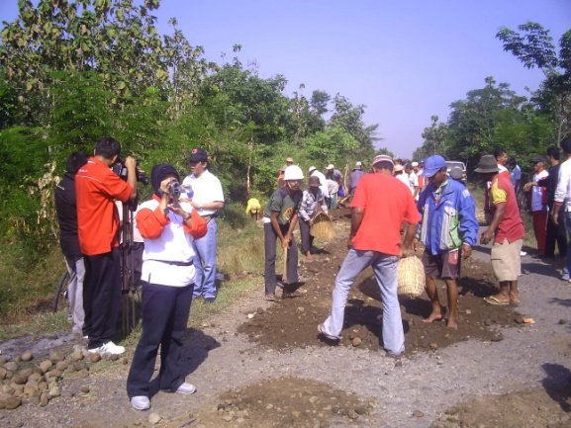
Posisi dan Arti Penting Pembelajaran
Pertemuan ini membimbing mahasiswa untuk memahami konsep pengambangan diri dan memilikikemampuan untuk mengembangkan dirinya, sehingga menjadi figur terbaik di lingkungannya.

Slide 3
Outcomes Prores Pembelajaran
Taxonomi Bloom | Outcomes
Memorizing | Mahasiswa memiliki pemahaman komprehensip tentang konsep pengembangan diri dan unsur-unsur yang mempengaruhinya
Comprehension | Mahasiswa memiliki keinginan untuk mengambangkan diri menjadi orang yang selalu lebih baik dari sebelumnya.
Application | Mahasiswa mampu menerapkan teori pengambang diri, sehinggga menjadi orang yang selalu berubah ke arah yang lebih baik.
3
3

Slide 4
Mengembangkan Diri
Mental yang kuat dan sehat
Integritas diri
Pribadi terintegrasi
Kreatif dan inovatif
Mandiri
4

Slide 5
Key Word
Memahami diri dan mau berusaha mengolah apa yang dimiliki
Tidak ingin bergantung orang lain

Slide 6

PENUGASAN
Cari tokoh meninspirasi !
Apa yang ingin Anda tiru?
Langkah apa yang akan Anda tempuh?

Slide 7
Selesai

